Slide 1
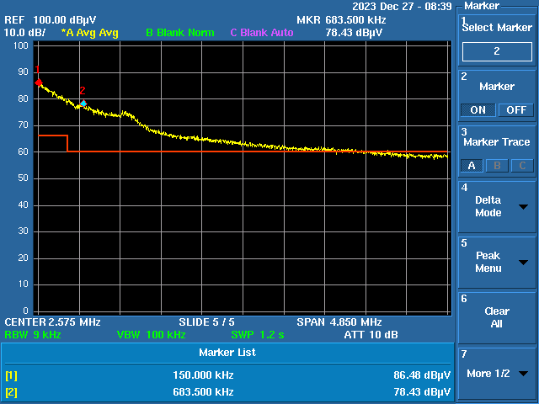
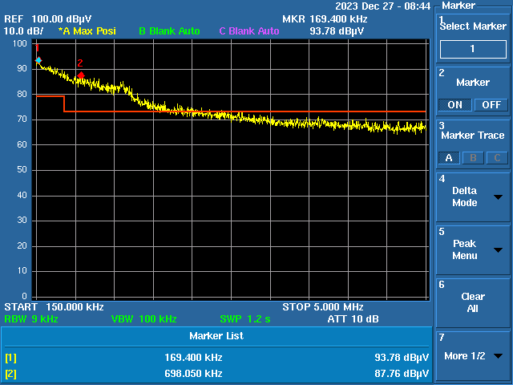
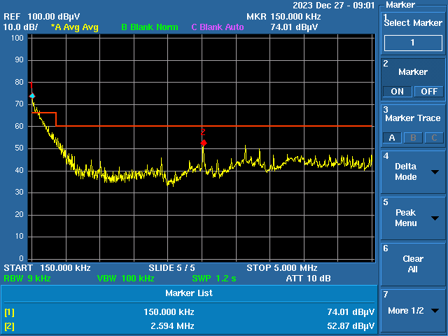
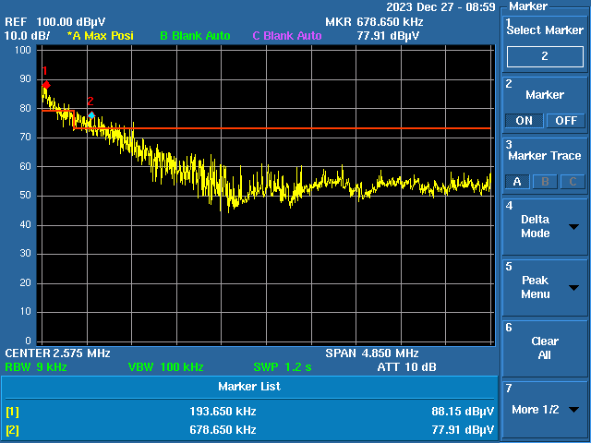
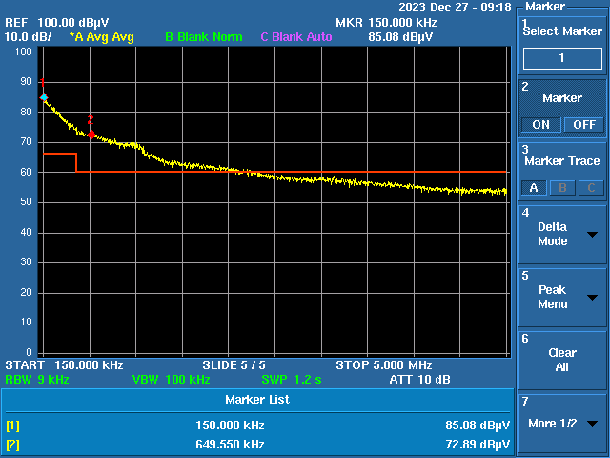
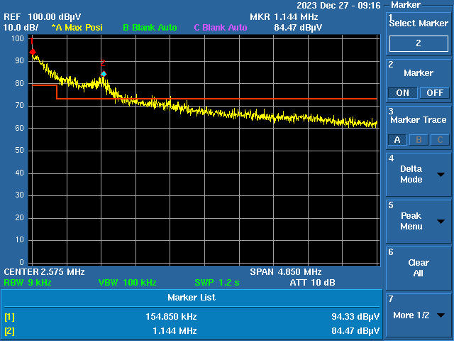
▣ 노이즈 레벨 점검시트
▶ 노이즈 점검결과
대상 |  | 점검결과 |  |  |  |  |  | 측정값 (㏈㎶) |  |  |  |  | 판정
 |  | 평균치 Av |  |  | 준 첨두치 Qp
ANT10R-10 |  |  |  |  |  |  |  | 구분 | 0.15~0.5 ㎒ [66 ㏈㎶↓] |  | 0.5~5.0 ㎒ [60 ㏈㎶↓] |  | T
 |  |  |  |  |  |  |  | 평균치 | 86.48 |  | 78.43
 |  |  |  |  |  |  |  | 구분 | 0.15~0.5 ㎒ [79 ㏈㎶↓] |  | 0.5~5.0 ㎒ [73 ㏈㎶↓]
 |  |  |  |  |  |  |  | 준 첨두치 | 93.78 |  | 87.76
ANT10R-20 |  |  |  |  |  |  |  | 구분 | 0.15~0.5 ㎒ [66 ㏈㎶↓] |  | 0.5~5.0 ㎒ [60 ㏈㎶↓] |  | F
 |  |  |  |  |  |  |  | 평균치 | 74.01 |  | 52.87
 |  |  |  |  |  |  |  | 구분 | 0.15~0.5 ㎒ [79 ㏈㎶↓] |  | 0.5~5.0 ㎒ [73 ㏈㎶↓]
 |  |  |  |  |  |  |  | 준 첨두치 | 88.15 |  | 77.91
ANT10R-30 |  |  |  |  |  |  |  | 구분 | 0.15~0.5 ㎒ [66 ㏈㎶↓] |  | 0.5~5.0 ㎒ [60 ㏈㎶↓] |  | T
 |  |  |  |  |  |  |  | 평균치 | 85.08 |  | 72.89
 |  |  |  |  |  |  |  | 구분 | 0.15~0.5 ㎒ [79 ㏈㎶↓] |  | 0.5~5.0 ㎒ [73 ㏈㎶↓]
 |  |  |  |  |  |  |  | 준 첨두치 | 94.33 |  | 84.47

Slide 2
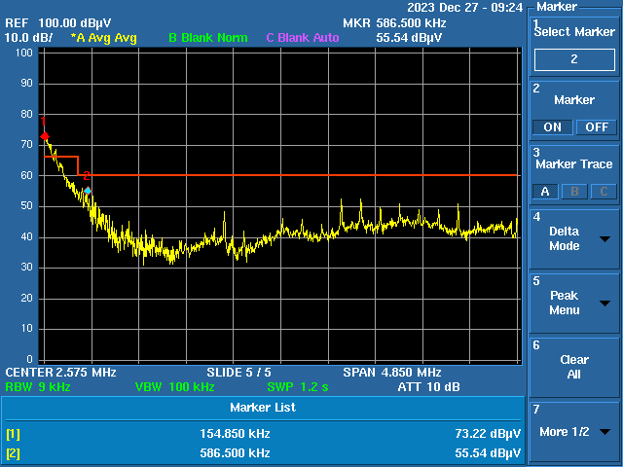
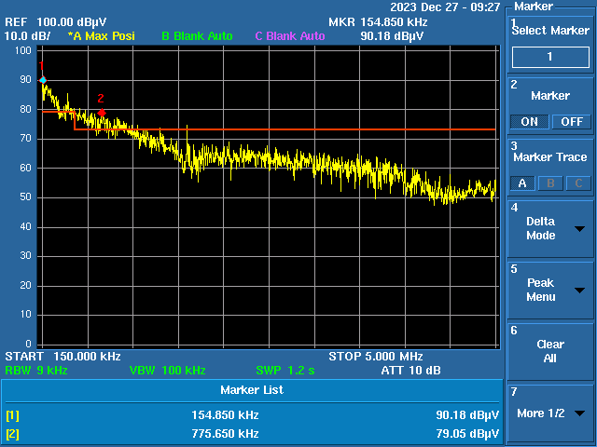
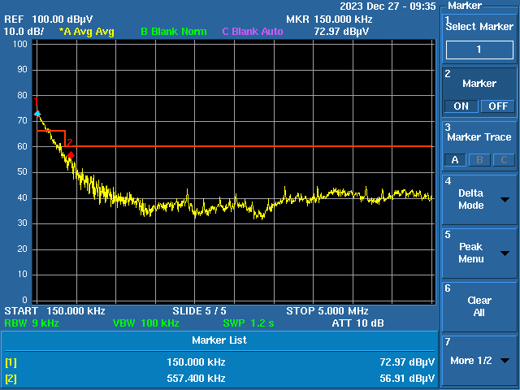
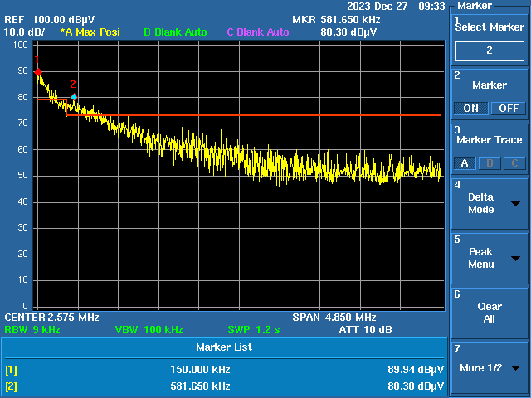


▣ 노이즈 레벨 점검시트
▶ 노이즈 점검결과
대상 |  | 점검결과 |  |  |  |  |  | 측정값 (㏈㎶) |  |  |  |  | 판정
 |  | 평균치 Av |  |  | 준 첨두치 Qp
ANT10R-40 |  |  |  |  |  |  |  | 구분 | 0.15~0.5 ㎒ [66 ㏈㎶↓] |  | 0.5~5.0 ㎒ [60 ㏈㎶↓] |  | F
 |  |  |  |  |  |  |  | 평균치 | 73.22 |  | 55.54
 |  |  |  |  |  |  |  | 구분 | 0.15~0.5 ㎒ [79 ㏈㎶↓] |  | 0.5~5.0 ㎒ [73 ㏈㎶↓]
 |  |  |  |  |  |  |  | 준 첨두치 | 90.18 |  | 79.05
ANT10R-50 |  |  |  |  |  |  |  | 구분 | 0.15~0.5 ㎒ [66 ㏈㎶↓] |  | 0.5~5.0 ㎒ [60 ㏈㎶↓] |  | F
 |  |  |  |  |  |  |  | 평균치 | 72.97 |  | 56.91
 |  |  |  |  |  |  |  | 구분 | 0.15~0.5 ㎒ [79 ㏈㎶↓] |  | 0.5~5.0 ㎒ [73 ㏈㎶↓]
 |  |  |  |  |  |  |  | 준 첨두치 | 89.94 |  | 80.30
ANT10R-60 |  |  |  |  |  |  |  | 구분 | 0.15~0.5 ㎒ [66 ㏈㎶↓] |  | 0.5~5.0 ㎒ [60 ㏈㎶↓] |  | T
 |  |  |  |  |  |  |  | 평균치 | 86.25 |  | 73.37
 |  |  |  |  |  |  |  | 구분 | 0.15~0.5 ㎒ [79 ㏈㎶↓] |  | 0.5~5.0 ㎒ [73 ㏈㎶↓]
 |  |  |  |  |  |  |  | 준 첨두치 | 93.12 |  | 83.85

Slide 3



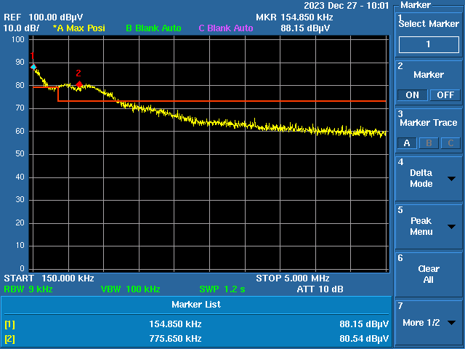
▣ 노이즈 레벨 점검시트
▶ 노이즈 점검결과
대상 |  | 점검결과 |  |  |  |  |  | 측정값 (㏈㎶) |  |  |  |  | 판정
 |  | 평균치 Av |  |  | 준 첨두치 Qp
ANT10R-70 |  |  |  |  |  |  |  | 구분 | 0.15~0.5 ㎒ [66 ㏈㎶↓] |  | 0.5~5.0 ㎒ [60 ㏈㎶↓] |  | T
 |  |  |  |  |  |  |  | 평균치 | 86.64 |  | 72.88
 |  |  |  |  |  |  |  | 구분 | 0.15~0.5 ㎒ [79 ㏈㎶↓] |  | 0.5~5.0 ㎒ [73 ㏈㎶↓]
 |  |  |  |  |  |  |  | 준 첨두치 | 95.54 |  | 85.01
ANT10R-80 |  |  |  |  |  |  |  | 구분 | 0.15~0.5 ㎒ [66 ㏈㎶↓] |  | 0.5~5.0 ㎒ [60 ㏈㎶↓] |  | T
 |  |  |  |  |  |  |  | 평균치 | 81.70 |  | 72.37
 |  |  |  |  |  |  |  | 구분 | 0.15~0.5 ㎒ [79 ㏈㎶↓] |  | 0.5~5.0 ㎒ [73 ㏈㎶↓]
 |  |  |  |  |  |  |  | 준 첨두치 | 88.15 |  | 80.54
 |  |  |  |  |  |  |  | 구분 | 0.15~0.5 ㎒ [66 ㏈㎶↓] |  | 0.5~5.0 ㎒ [60 ㏈㎶↓]
 |  |  |  |  |  |  |  | 평균치
 |  |  |  |  |  |  |  | 구분 | 0.15~0.5 ㎒ [79 ㏈㎶↓] |  | 0.5~5.0 ㎒ [73 ㏈㎶↓]
 |  |  |  |  |  |  |  | 준 첨두치

